Slide 1

第二节 柯西－古萨基本定理
一、问题的提出
二、基本定理
三、典型例题
四、小结与思考

Slide 2
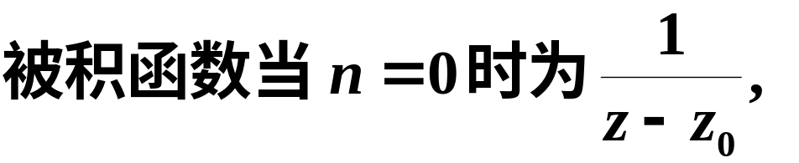
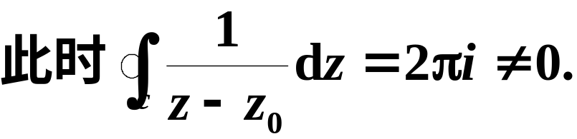
一、问题的提出
观察上节例1,
此时积分与路线无关.
观察上节例4,

Slide 3

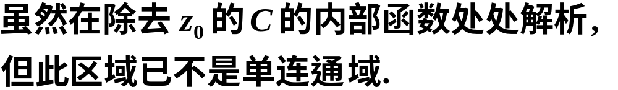

观察上节例2,
由于不满足柯西－黎曼方程, 故而在复平面内处处不解析.
由以上讨论可知, 积分是否与路线有关, 可能决定于被积函数的解析性及区域的连通性.

Slide 4
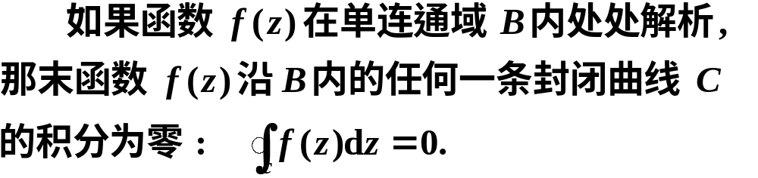


二、基本定理
柯西－古萨基本定理
定理中的 C 可以不是简单曲线.
此定理也称为柯西积分定理.

Slide 5


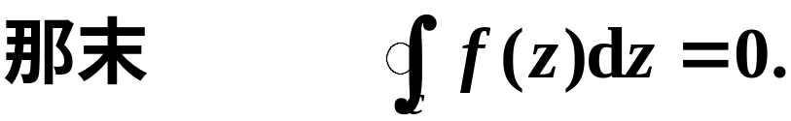

关于定理的说明:
(1) 如果曲线 C 是区域 B 的边界,
(2) 如果曲线 C 是区域 B 的边界,
定理仍成立.

Slide 6
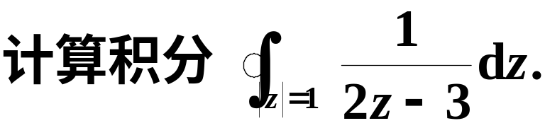
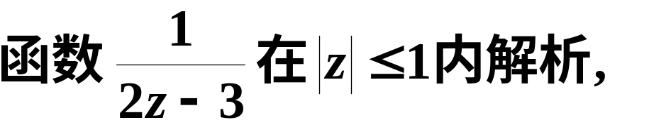
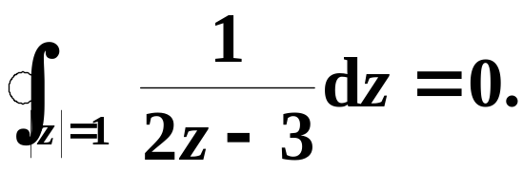
三、典型例题
例1
解
根据柯西－古萨定理, 有

Slide 7
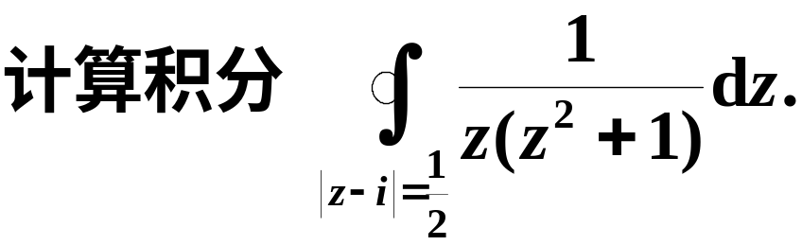
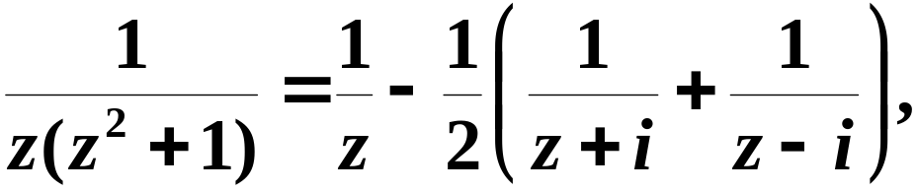
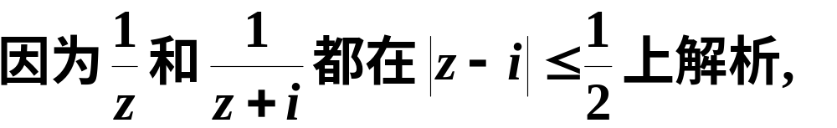
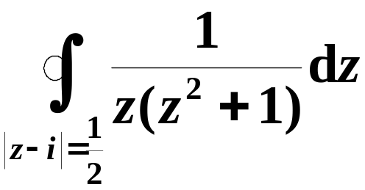
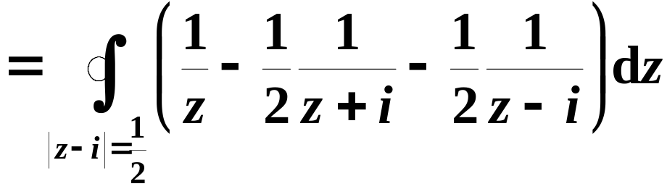
例2
解
根据柯西－古萨定理得

Slide 8
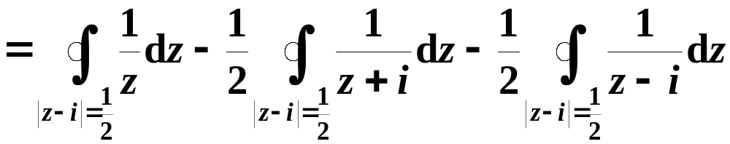

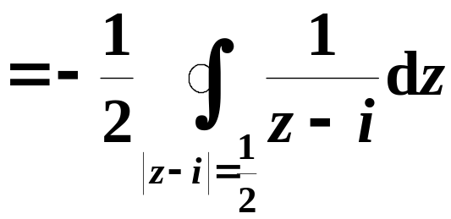
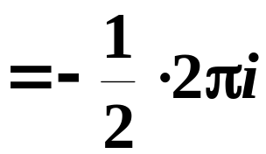


Slide 9
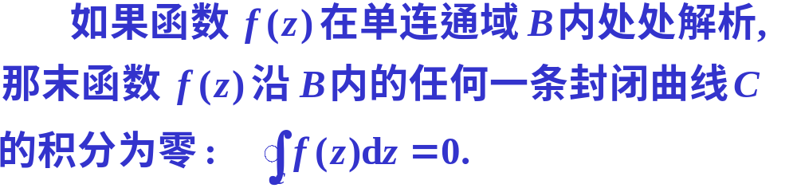
四、小结与思考
通过本课学习, 重点掌握柯西－古萨基本定理:
并注意定理成立的条件.

